Slide 1


건축 도면 해석 연구
연구원 : 서승훈, 유승환, 이호준, 함종수
2021.05.07
Copyright © by ARTCOM PT All rights reserved.

Slide 2
목차
  1. 현재 상황 및 T – in 회의 결과
  2. 역할분담 및 향후 계획

Slide 3
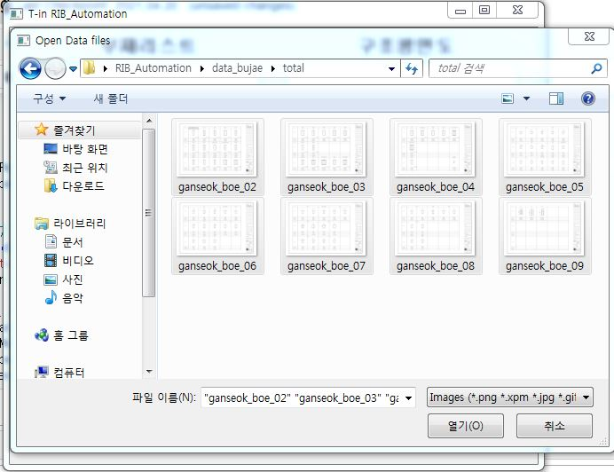
1. 현재상황 및 T – in 회의 결과
현재 진행 상황 : GUI 소프트웨어 업데이트 완료
- 입력으로 여러 장의 부재리스트를 업로드 및 DB화 가능
2. T-in 회의 내용
- 도면 해석에 이미지 대신 CAD 파일 사용하는 방향에 대해 긍정적인 피드백
[여러 장의 부재리스트를 입력으로 받는 GUI]

Slide 4
2. 역할분담 및 향후계획
승환 : 부재리스트 알고리즘 보완
- 현재 코드를 깔끔하게 수정 (난잡한 변수들의 통일)
- 다른 설계사의 부재리스트도 해석할 수 있게 진행
승훈 : 구조평면도 CAD 해석 Main & 도면 해석 알고리즘 보완
- CAD에서 실선 정보(유의미한 정보)를 얻어 오기
- 도면에 대한 이해도 높이기 (T-in 본사에서 일하면서!)
호준 : 구조평면도 CAD 해석 서포트
- CAD에서 실선 정보(유의미한 정보)를 얻어 오기
종수 : 구조평면도 CAD 해석 서포트
- CAD에서 얻은 실선 정보를 CAI 전용 도면 해석 알고리즘에 적용

